Slide 1

Как подготовить качественную статью/монографию и опубликовать её в рейтинговом издательстве
ИРИНА АЛЕКСАНДРОВА

Slide 2
ПОДПИСКА В УЗБЕКИСТАНЕ:
В рамках подписанного Соглашения с Министерством инновационного развития компания Springer Nature открыла доступ для 100 организаций Узбекистана c января по декабрь 2020 года:
1. К коллекции журналов Springer Journals –www.link.springer.com
Доступны статьи и журналы по всем научным направлениям с 1997 по 2020 годы издания.
2. Springer Protocols – https://link.springer.com/search?facet-content-type=%22Protocol%22
- Доступно более 50 000 протоколов лабораторных исследований по естественно-научным направлениям.

Slide 3
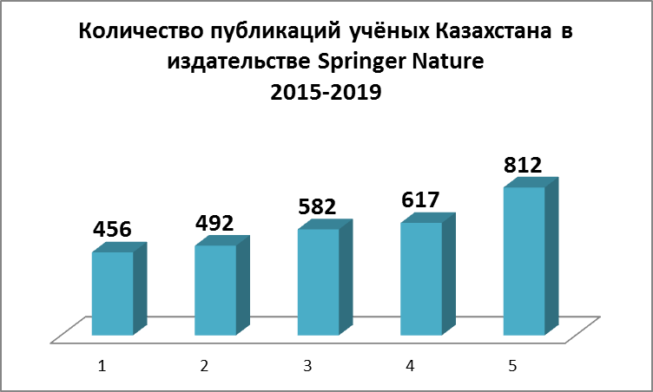
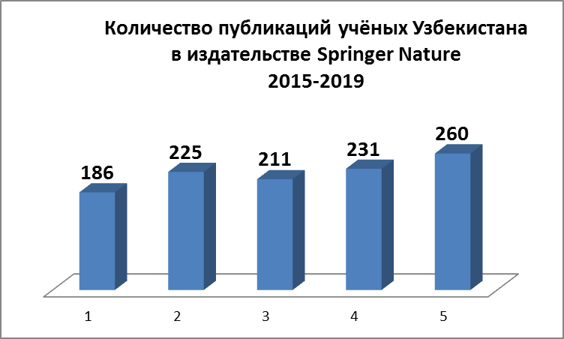
Узбекистан и Казахстан в сравнении: количество публикаций с 2015 по 2019
На сегодняший день Springer Nature является №1 по количеству статей и книг из Казахстана и Узбекистана и имеет наибольшее количество публикаций чем любое другое издательство. Учёные Казахстана ежегодно публикуют более 800 публикаций
Ученые Узбекистана ежегодно публикуют более 260 публикаций в издательстве Springer Nature, по различным направлениям наук.
2015 2016 2017 2018 2019
2015 2016 2017 2018 2019

Slide 4
На наших сайтах вы сможете:
1. Читать и скачивать все статьи, книги о самых новых достижениях в вашем направлении исследований.
2. Использовать наши материалы при написании отчётов НИР, магистерских и докторских диссертаций, подбирать статьи для сопоставительного анализа передовых достижений в отрасли.
3. Быстро и точно определять рейтинговые журналы под ваши темы исследования. Сразу же на сайте журнала узнавать есть ли у этих журналов импакт-фактор и есть ли они в Scopus.
4. Ознакомиться с инструкциями и требованиями и подать вашу статью для публикации.
5. Открывать и предоставлять дистанционный доступ вашим студентам, магистрантам, докторантам и преподавателям к полнотекстовой базе из дома, либо с сотовых телефонов.
6. Использовать книги и главы как связанный курс учебных материалов

Slide 5



Требования министерств к ученым для публикации статей
Список журналов издающихся внутри страны, одобренных министерствами для публикаций
2
Список журналов, индексируемых в Clarivate Analytics (Thomson Reuters) и имеющих импакт-фактор (входят около 14 000 научных журналов)
3
Список журналов, индексируемых в Scopus (входят около 21 000 научных журналов)
1

Slide 6

Springer Nature журналы, преимущества и позиции в рейтингах
В 2017 году согласно Journal Citation Reports у издательства Springer Nature импакт-фатор получили 1,800 журналов.
В Scopus индексируется 2454 журнала Springer Nature
Number of SpringerNature Journals with Impact Factors 2005-14
CAGR: 8%
Журналы SpringerNature согласно JCR лидируют по многим научным сферам:
28 категорий по которым наши журналы лидирущие в рейтингах
79 категорий в которых журналы SpringerNature входят в топ 3 рейтингов
155 журналов, которые входят в топ 1\4 рейтингов
Source: Thomson Reuters / Journal Citation Reports

Slide 7
Выбор журнала

Slide 8
Выбирайте журнал до написания рукописи
Руководство для авторов
Структура рукописи
Количество слов
Стиль ссылок
Цели и задачи
Темы
Контингент читателей
Будьте уверены, что подчеркнуть

Slide 9
Новизна результатов
Насколько они новые?
Небольшое дополнение к существующим исследованиям
Концептуальное продвижение
Новое приложение для ранее опубликованных материалов
Новый материал или устройство
Журнал с низким импакт-фактором
Журнал с высоким импакт-фактором

Slide 10
Актуальность результатов
Где они полезны?
Результаты, имеющие локальное значение
Выводы, применимые во всем мире
Региональный журнал
Международный журнал

Slide 11
Актуальность результатов
Для кого они полезны?
Результаты, применимые к конкретной дисциплине
Результаты, применимые к нескольким дисциплинам
материаловедение, экология, политика
материаловедение
Специализированный журнал
Журнал, ориентированный на широкую аудиторию

Slide 12
Модель публикации
Степень доступности журнала?
Если статья интересна только ученым, то
Если статья интересна как ученым, так и общественности, то
Журнал
по подписке
Журнал
открытого доступа

Slide 13
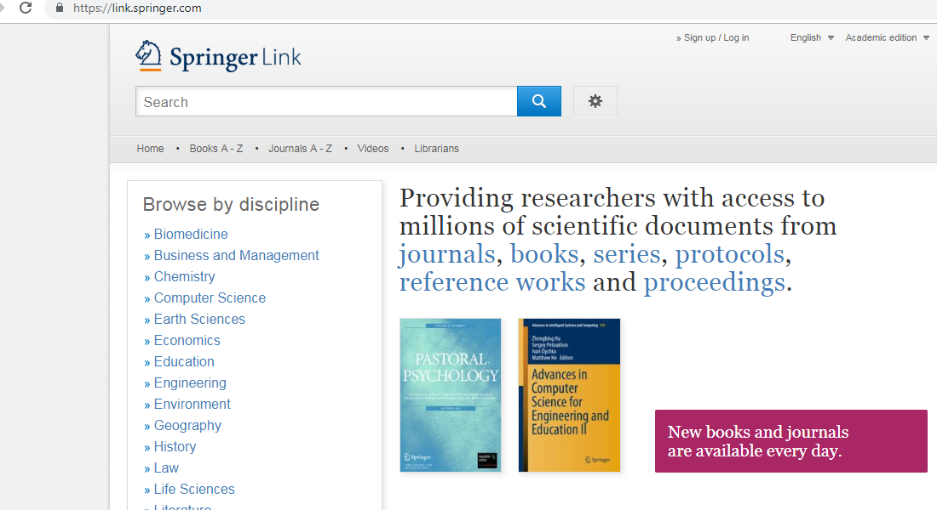
Поиск журналов на платформе www.link.springer.com

Slide 14
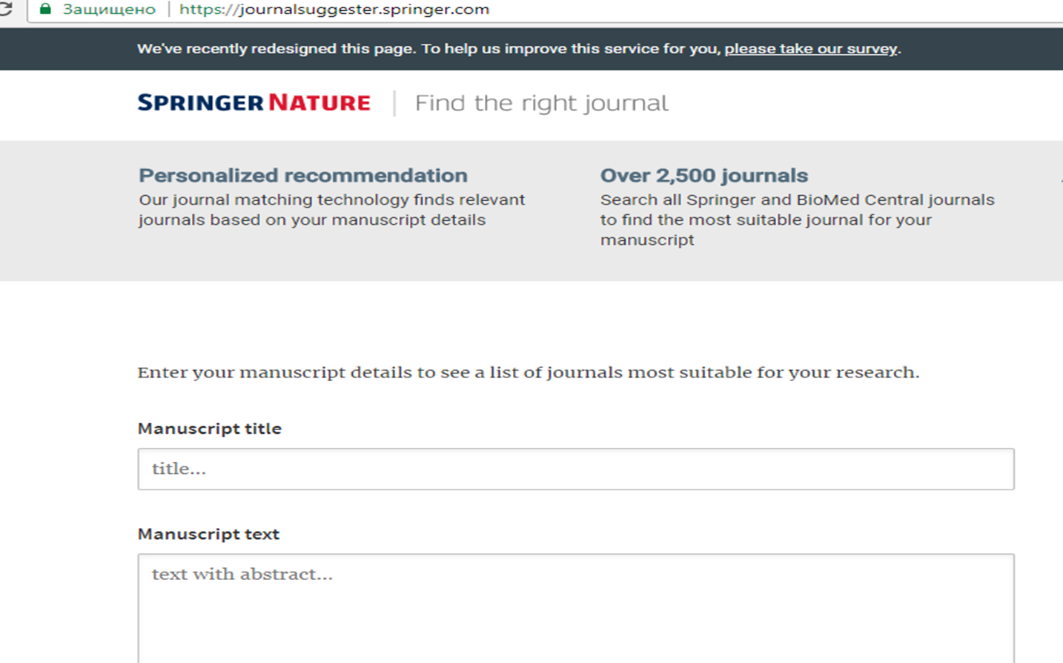
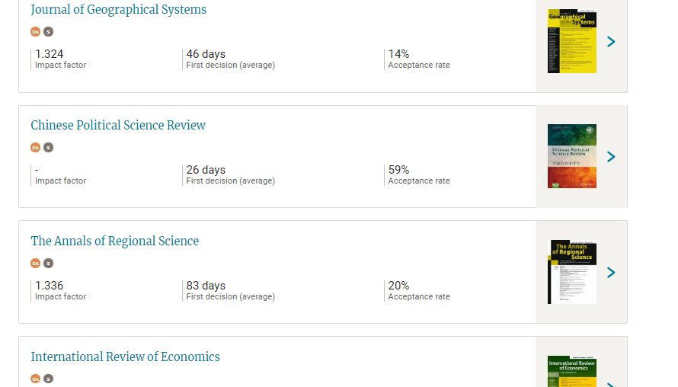
Поиск журналов по названию и абстракту статьи с помощью сервиса https://journalsuggester.springer.com/

Slide 15

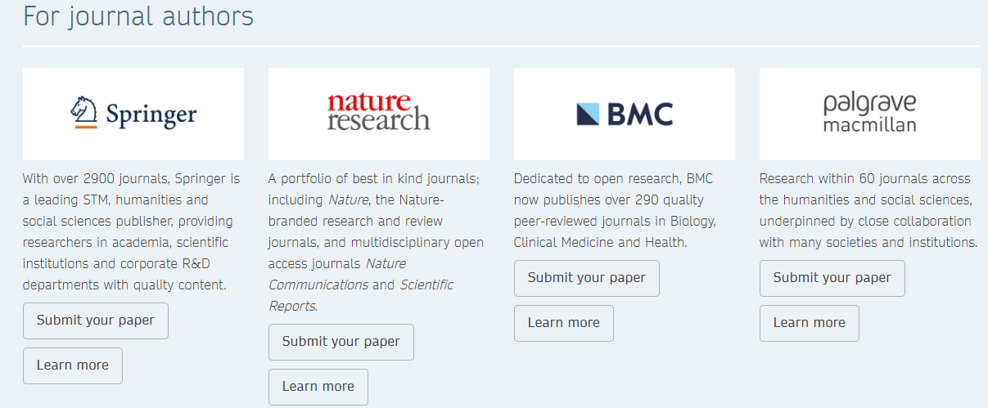
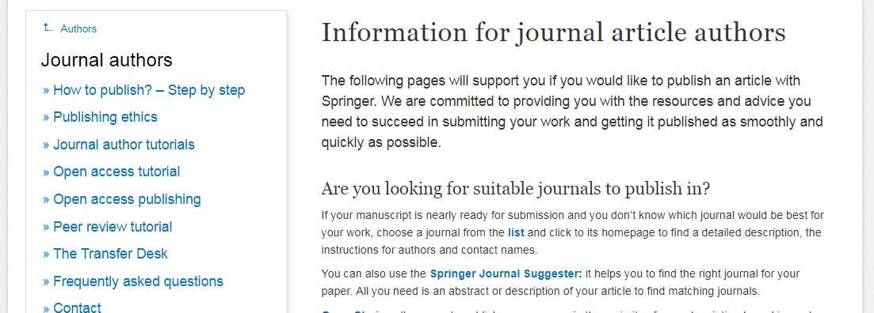
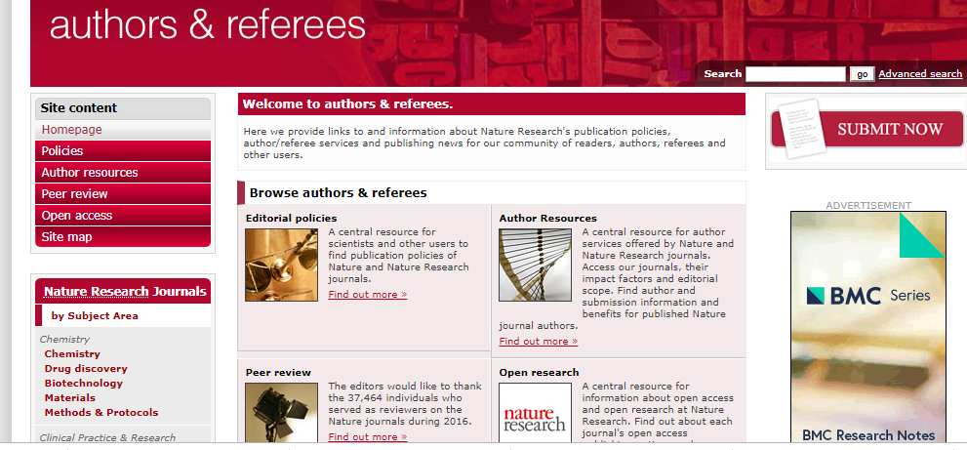
Инструкции, обучение, материалы для авторов Springer Nature https://www.springernature.com/gp/authors

Slide 16
Процесс подготовки статьи

Slide 17
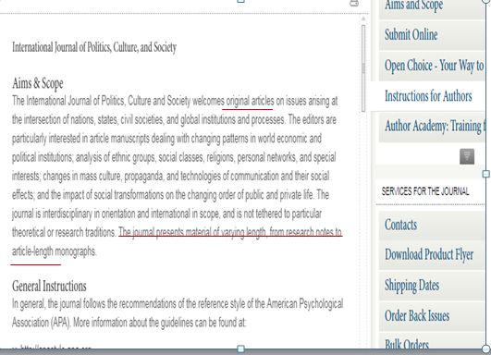
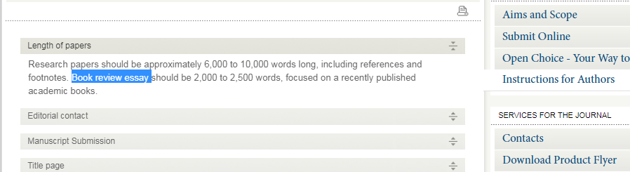
Вид/тип публикации
Какой вид статей журнал принимает?
Research notes/ Short communication
Review article/Book review essay
Original research article

Slide 18
Структура статьи
Title | Read first and most. Keep it short and to the point. Must reflect the content of the paper.
Authors | Correct spelling, consistency in affiliation.
Abstract | 75-250 word summary of objective and results. Includes key message of paper.
Keywords | Synonyms relevant as search terms e.g. in Google. Ideally not words from title because title words are automatically keywords.
Introduction | Explain i) why the work was conducted ii) what methodology was employed iii) why you chose this particular methodology iv) How the methodology accomplished the hypothesis set out in your abstract.
Methodology | Written clearly and concisely so that someone can follow what you did.
Notes:
Заголовок
Аннотация

Slide 19
Структура статьи
Analysis/Results | Present the results clearly and carefully.
Discussion | Discuss the results here. If the results were not what you were expecting this is where you can provide insights or speculations as to what happened and/or what you could have done differently.
Conclusions | Write down your conclusions from the study.
Acknowledgements | Acknowledge the people and institutions who have made your research possible e.g. funding.
References | Properly cite your referenced material; use the style of the journal.
Supplementary Material | List any supplementary materials, appendices.

Slide 20
Порядок написания статьи
Methods Results | Write during the research
Introduction Discussion | Write after selecting your target journal
Title Abstract | Write last

Slide 21

Название должно привлечь внимание читателя
Важные моменты
Избегайте
Краткое изложение ключевых выводов
Содержит ключевые слова
Менее 20 слов
Вопросы
Описание методов
Аббревиатуры
“Новый” или “ранее не существовавший”
Название должно быть кратким резюме наиболее важных выводов

Slide 22
Аннотация
Краткое изложение вашей работы
Общая информация
Почему проводилось
исследование
Цели
Ваша гипотеза
Методы
Методы / анализ
Результаты
Наиболее важные выводы
Заключение
Заключение/выводы

Slide 23
Структура аннотации
Numerous systemic treatment options exist for patients with mycosis fungoides (MF) and Sézary syndrome (SS); however, the comparative efficacy of these treatments is unclear. We performed a retrospective analysis of our cutaneous lymphoma database to evaluate the treatment efficacy of 198 MF/SS patients undergoing systemic therapies. The primary end point was time to next treatment (TTNT). Patients with advanced-stage disease made up 53%. The median follow-up time from diagnosis for all alive patients was 4.9 years (range 0.3‒39.6), with a median survival of 11.4 years. Patients received a median of 3 lines of therapy (range 1‒13), resulting in 709 treatment episodes. Twenty-eight treatment modalities were analyzed. We found that the median TTNT for single- or multiagent chemotherapy was only 3.9 months (95%confidence interval [CI] 3.2‒5.1), with few durable remissions. α-interferon gave a median TTNT of 8.7 months (95% CI 6.0-18.0), and histone deacetylase inhibitors (HDACi) gave a median TTNT of 4.5 months (95% CI 4.0‒6.1). When compared directly with chemotherapy, interferon and HDACi both had greater TTNT (P < .00001 and P =.01, respectively). In conclusion, this study confirms that all chemotherapy regimens assessed have very modest efficacy; we recommend their use be restricted until other options are exhausted.
Почему ваше исследование необходимо
Что вы сделали
Что вы узнали
Какой вклад внесет ваше исследование в сферу
Modified from: Cannegieter et al. Blood. 2015; 125: 229‒235.

Slide 24
Улучшить читаемость текста
Используйте короткие предложения
Ограничить количество слов в предложений до 15-20 слов
Одна идея в предложении
Используйте активный залог
Какое предложение проще для восприятия?
Пассивный залог:
The models comparing the economic growth and diversification
of the Middle East and East Asia were evaluated.
Активный залог:
We evaluated the models comparing the economic growth and diversification of the Middle East and East Asia.

Slide 25
Структура предложения
В каком предложении говорится о том, что вы получите повышение?
Вы заслуживаете повышения заработной платы, но бюджет ограничен
Акцентируйте
Бюджет ограничен, но вы заслуживаете повышения заработной платы.
Ключевая информация располагается в конце предложения. Читатели в больше степени обратят на нее внимание.
http://writingcenter.unc.edu/handouts/flow/

Slide 26
Редакционный процесс

Slide 27
Что хотят видеть редакторы?
Высокое качество
исследования
Увеличение
влияния
Original and novel research
Well-designed study
Transparent reporting
Useful for the field
Interesting to journal’s readership
Well-written manuscript

Slide 28
Этика научных публикаций
Do not plagiarize
Do not fabricate or falsify data
Authorship:
Study design, data analysis
Writing the manuscript
Final approval (responsible)
Declare conflicts of interest:
Financial
Personal

Slide 29
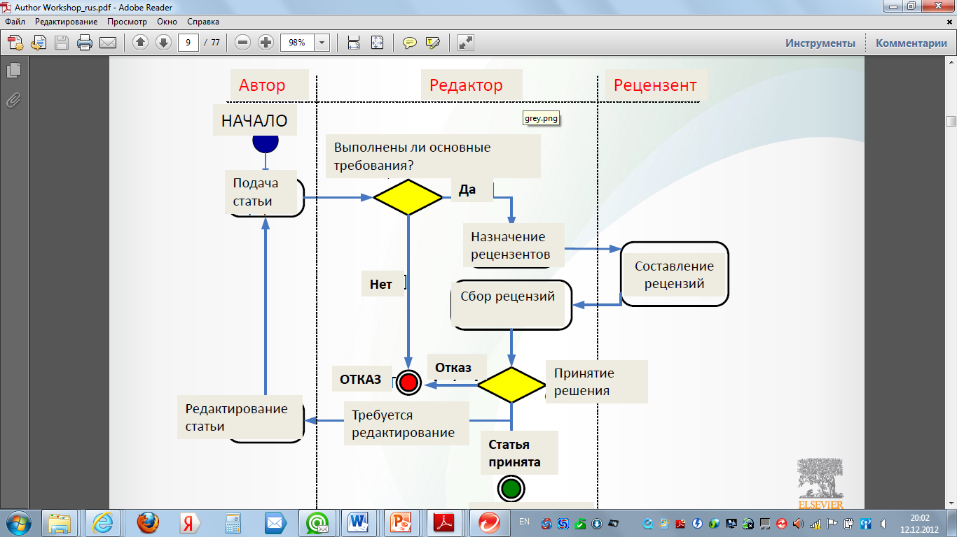
Редакционный процесс: экспертиза материала

Slide 30




Шаг 1. Отбор редактором по первичным признакам
Направление статьи: соответствует ли статья тематике издания?
Формат статьи: полная статья, обзор, труд конференции?
Передача статьи в родственный журнал?
Изменение формата статьи?
Необходимо быть твердо уверенным в направлении выбранного журнала

Slide 31


Шаг 2. Углубленный анализ статьи редактором
Отличие от предыдущих исследований?
Интересна ли статья для исследователей в данном направлении?
Интересна ли статья для остальных читателей?
Новизна:
достаточна ли?
Количество публикуемых стаей по всему миру растёт с каждым годом, конкуренция за место в журналах огромная.

Slide 32
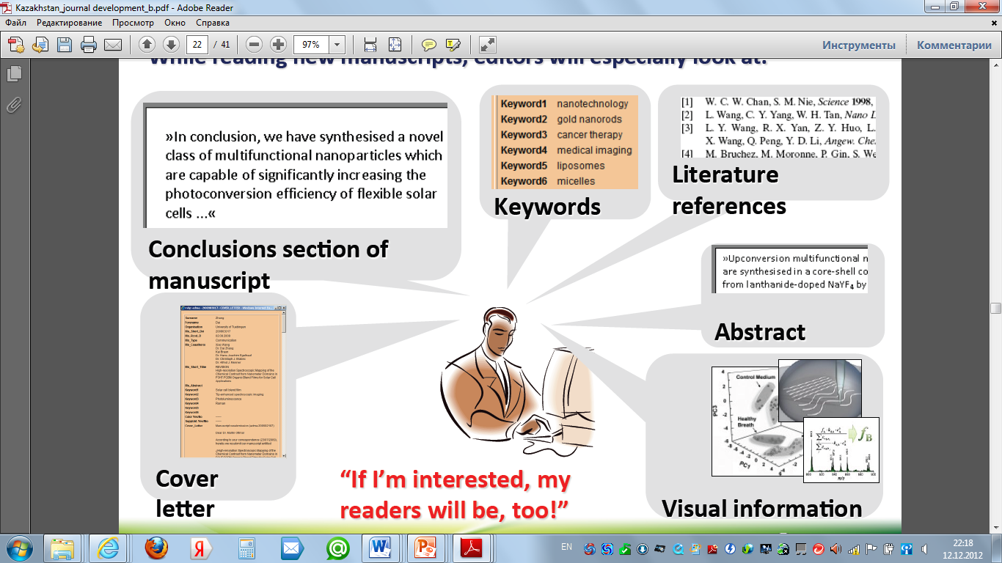

Шаг 2. Углубленный анализ статьи редактором. На что редактор обращает внимания?

Slide 33

Шаг 3. Подбор рецензентов
Рекомендации редакционного совета издания
Рекомендации автора статьи
База данных экспертов-рецензентов
Рекомендации экспертов-рецензентов
Личные научные связи редактора

Slide 34
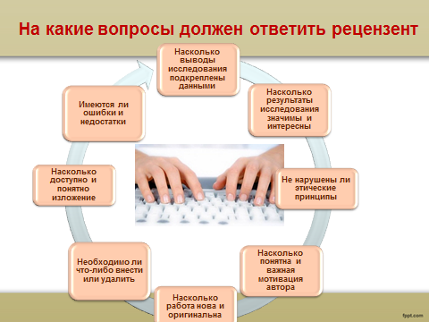

Slide 35
Сопроводительное письмо – это первое впечатление редакторов журналов о вас
Важность и актуальность исследования
Подходит для публикации в их журнале
Интересно для читателей?

Slide 36
Обязательно необходимо написать впечатляющее сопроводительное письмо
Имя редактора
Название работы
Dear Dr Lippman,
Please find enclosed our manuscript entitled “Evaluation of the Glasgow prognostic score in patients undergoing curative resection for breast cancer liver metastases,” which we would like to submit for publication as an Original Article in the Breast Cancer Research and Treatment.
The Glasgow prognostic score (GPS) is of value for a variety of tumours. Several studies have investigated the prognostic value of the GPS in patients with metastatic breast cancer, but few studies have performed such an investigation for patients undergoing liver resection for liver metastases. Furthermore, there are currently no studies that have examined the prognostic value of the modified GPS (mGPS) in these patients. The present study evaluated the mGPS in terms of its prognostic value for postoperative death in patients undergoing liver resection for breast cancer liver metastases.
A total of 318 patients with breast cancer liver metastases who underwent hepatectomy over a 15-year period were included in this study. The mGPS was calculated based on the levels of C-reactive protein and albumin, and the disease-free survival and cancer-specific survival rates were evaluated in relation to the mGPS. Prognostic significance was retrospectively analyzed by univariate and multivariate analyses. Overall, the results showed a significant association between cancer-specific survival and the mGPS and carcinoembryonic antigen level, and a higher mGPS was associated with increased aggressiveness of liver recurrence and poorer survival in these patients.
This study is the first to demonstrate that the preoperative mGPS, a simple clinical tool, is a useful prognostic factor for postoperative survival in patients undergoing curative resection for breast cancer liver metastases. This information is immediately clinically applicable for oncologists treating such patients. As a premier journal covering the broad field of cancer, we believe that the Breast Cancer Research and Treatment is the perfect platform from which to share our results with the international medical community.
Тип статьи
Дать информацию об исследовании
Описать что было сделано и результаты
Описать интерес для читателей журнала

Slide 37
Экспертная оценка
Убедить редактора журнала, что работа подходит
Экспертная оценка и исправления
Эффективное информирование редактора журнала об исправлениях

Slide 38
Ответное письмо
Отвечать на комментарии каждого рецензента
Указывать строку и номер страницы
Легко увидеть изменения
Использовать разные цвета шрифта
Highlight the text
Выделить текст
Зачеркнутый шрифт для удалений

Slide 39
Согласие с рецензентом
Комментарии рецензента: In your analysis of the data you have chosen to use a somewhat obscure fitting function (regression). In my opinion, a simple Gaussian function would have sufficed. Moreover, the results would be more instructive and easier to compare to previous results.
Ответ: We agree with the reviewer’s assessment of the
analysis.
Согласие
Почему вы согласны и какие изменения вы сделали?

Slide 40
Согласие с рецензентом
Комментарий рецензента: In your analysis of the data you have chosen to use a somewhat obscure fitting function (regression). In my opinion, a simple Gaussian function would have sufficed. Moreover, the results would be more instructive and easier to compare to previous results.
Ответ: We agree with the reviewer’s assessment of the analysis. Our tailored function, in its current form, makes it difficult to tell that this measurement constitutes a significant improvement over previously reported values. We describe our new analysis using a Gaussian fitting in our revised Results section (Page 6, Lines 12–18)
Согласие
Почему согласны
Изменения
Место нахождения

Slide 41
Несогласие с рецензентами
Как делать нельзя:
Комментарий рецензента: In your analysis of the data you have chosen to use a somewhat obscure fitting function (regression). In my opinion, a simple Gaussian function would have sufficed. Moreover, the results would be more instructive and easier to compare to previous results.
Ответ: It is clear that this reviewer is not familiar with the
current analytical methods in the field. I recommend that you
identify a more suitable reviewer for my manuscript.

Slide 42
Несогласие с рецензентами допустимо в вежливой форме:
Комментарий рецензентов: In your analysis of the data you have chosen to use a somewhat obscure fitting function (regression). In my opinion, a simple Gaussian function would have sufficed. Moreover, the results would be more instructive and easier to compare to previous results.
Ответ: Although a simple Gaussian fit would facilitate comparison with the results of other studies, our tailored function allows for the analysis of the data in terms of the Smith model [Robens et al., 2012]. We have now explained the use of this function and the Smith model in our revised Discussion section(Page 12, Lines 2–6).
Доводы
Изменения
Место нахождения

Slide 43
Несколько критериев качественной научной статьи
оригинальность - новое в предметной области, методах или результатах
соответствие существующему знанию и его расширение
научная методология - достоверность и объективность выводов
ясность изложения, структурированность материала и качество написания
основательная аргументация
новизна и уместность ссылок
международный /глобальный подход
строгое соблюдение редакционных рамок и задач журнала
точное название, ключевые слова и хорошо написанное резюме (summary).

Slide 44
Процедура подачи статьи
Подбор издания (научного журнала)
Анализ требований издания
Первичная оценка материала на соответствие требованиям издания
Обработка материала и приведение в соответствие
Рецензирование материала (в зависимости от требований издательства)
Перевод материала
Переговоры с издательством
Доработка статьи
Публикация статьи/ отказ - подача в другой журнал

Slide 45

По вопросам проведения бесплатных семинаров и тренингов в Вашей организации на темы:
Семинар 1. «Использование платформы Springerlink для проведения научных исследований»
Семинар 2. «Подбор рейтинговых журналов и статей по теме исследования. Как избежать журналов-хищников»
Семинар 3. «Как подготовить качественную статью и опубликовать в рейтинговых зарубежных журналах»
Семинар 4. «Как подготовить и опубликовать монографию в зарубежном рейтинговом издательстве»
обращайтесь:
Ирина Александрова
Licensing Manager
Kazakhstan, Kyrgyzstan, Tajikistan,
Uzbekistan, Turkmenistan
Springer Nature
Kazakhstan, Almaty
Mob. + 7 7017431444
email: irina.alexandrova@springernature.com
www.springernature.com
www.springer.com
link.springer.com

